Slide 1

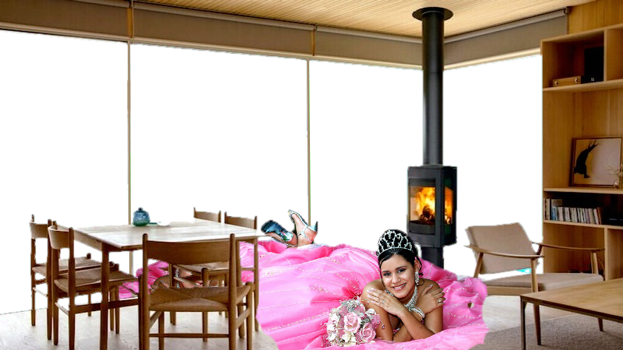


Fête de la Femme
En hommage à la Femme
Création du diaporama © Apex
Musique au violon et piano « Hallelujah»

Slide 2
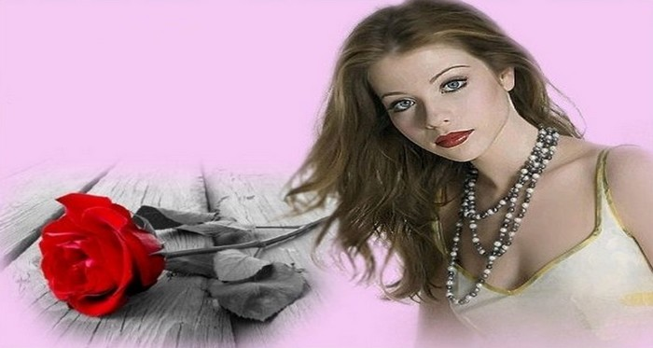
Le 8 mars, la journée de la femme
Un seul jour, trop peu je le proclame

Slide 3

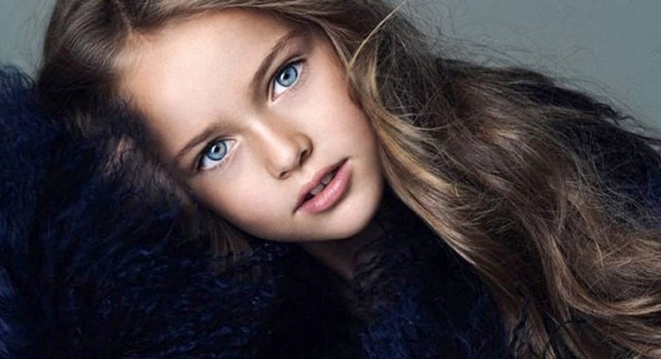
Pourquoi n’accorder qu’une seule journée
Pourquoi ne pas la fêter toute l’année

Slide 4
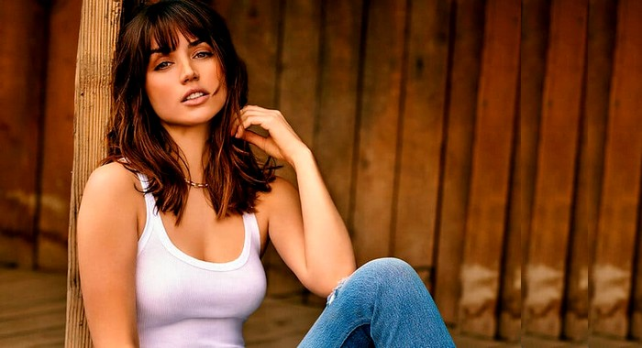
Cela doit être une idée farfelue de femme
Pourquoi rien qu’un seul jour, Mesdames

Slide 5
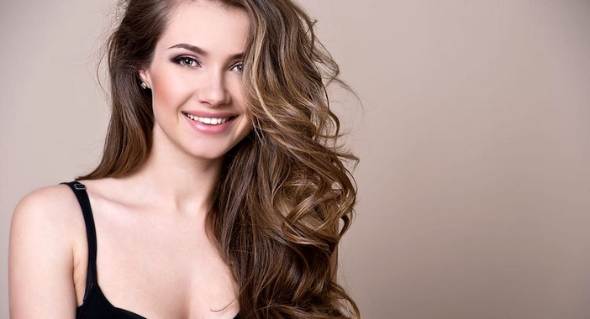
Jamais un homme n'aurait inventé cette journée
Pourtant cette fête, la femme la bien méritée

Slide 6
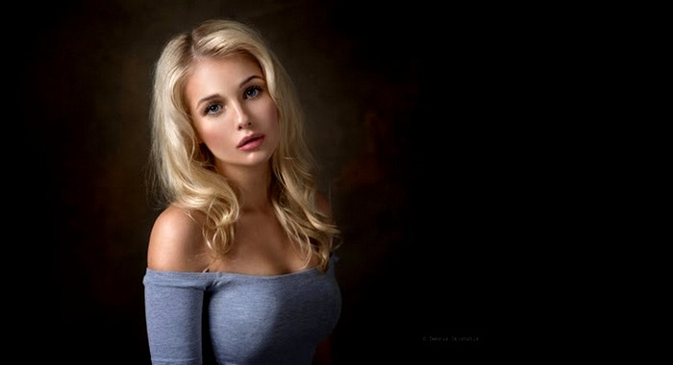
Si seulement vous vouliez Messieurs
Réfléchir et être un moment sérieux

Slide 7
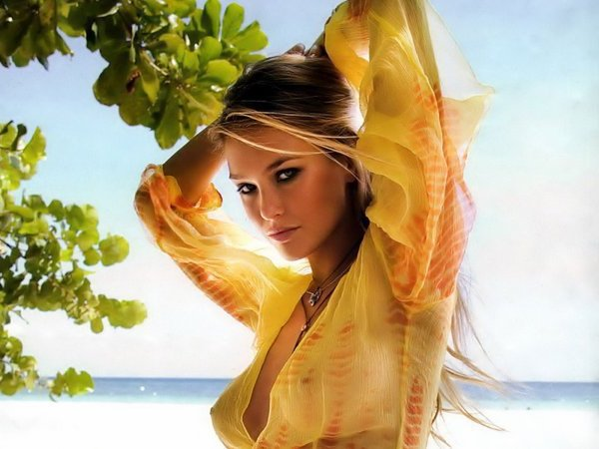
Sans ces femmes que vous aimez
Savez-vous ce que vous seriez ?

Slide 8
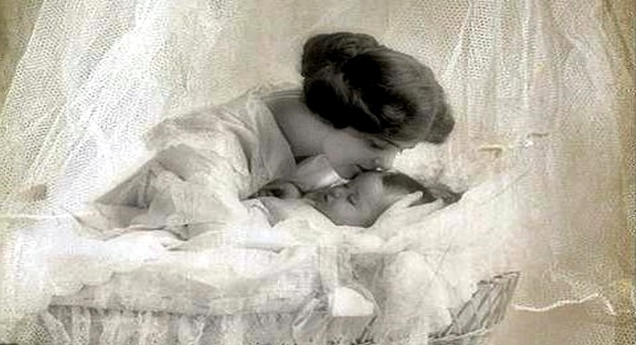
Mais rassurez-vous, quoique vous en pensez
Aimer une femme n'est pas très compliqué

Slide 9

Il faut simplement de ne pas oublier
De la respecter et surtout de l'aimer

Slide 10
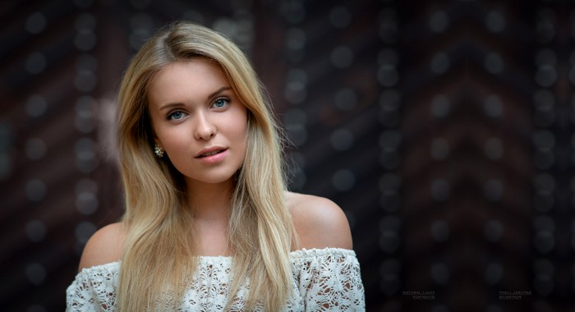
En retour vous pourrez toujours compter
Sur sa patience pour toujours vous écouter

Slide 11
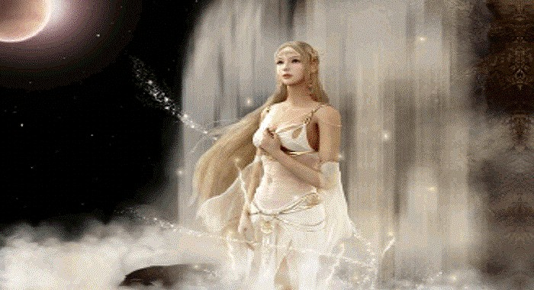
Sans jamais rien attendre en retour
Elle ira jusqu'au bout de son amour

Slide 12
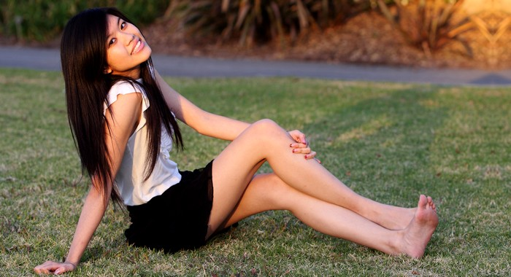
Jusqu'au bout de sa tendresse
Jusqu'au bout de ses caresses

Slide 13
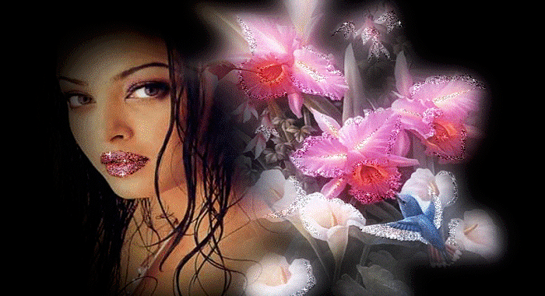
Elle sera éternellement là pour vous soutenir
Contre vent et marées, toujours avec le sourire

Slide 14
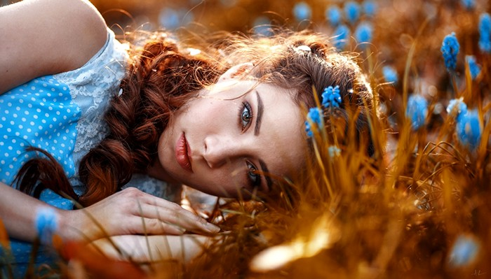
Pour vous soigner et vous guérir
Avec amour, sans jamais faiblir

Slide 15
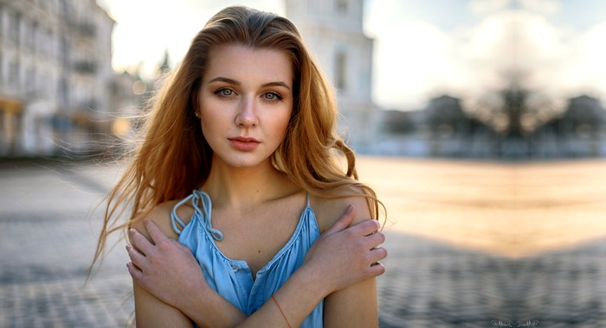
Même s’il est parfois vrai que la vie à deux
N’est pas un fleuve tranquille, mais tumultueux

Slide 16
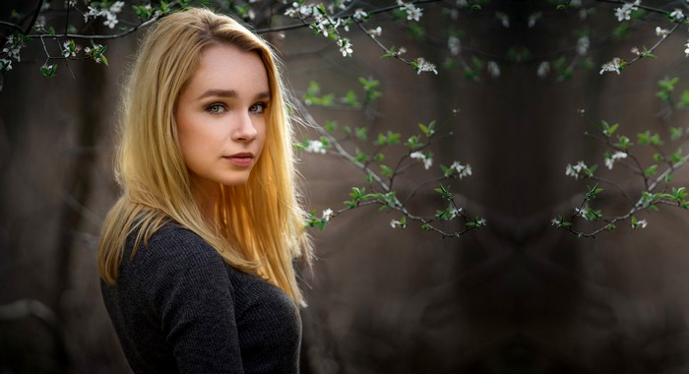
Méditez ce qu’a dit le poète gentilhomme
La Femme est l'avenir de l'Homme

Slide 17
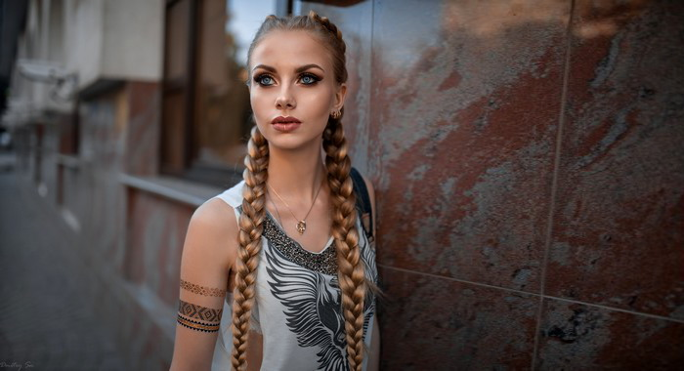
Et puis, quand on est fol amoureux de la femme
Rien n'est impossible, n'est-ce pas Mesdames

Slide 18




F I N
Touche Esc pour quitter

